Slide 1

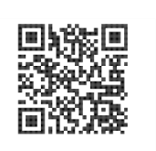

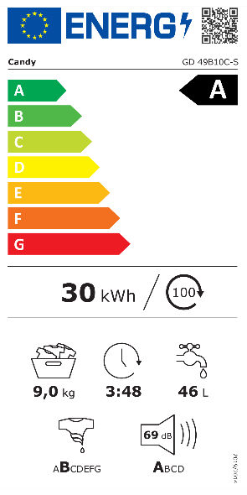
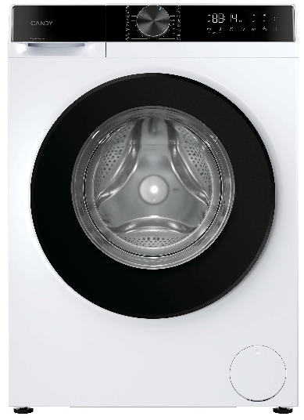





GD 49B10C-S
Předem plněná automatická pračka ProWash 350
Pára, ProActive Wash, digitální displej, invertorový motor Speed Drive, Smart Spray, Clean Shield, A-40 %
Parametry odpovídají Nařízení v přenesené pravomoci: (EU) 2019/2014
Více informací o výrobku naleznete pod tímto QR kódem:
Hlavní vlastnosti (Nařízení v přenesené pravomoci: (EU) 2019/2014)
Třída energetické účinnosti A
Marketingové označení en. účinnosti: o 40 % úspornější než třída A
Jmenovitá kapacita (kg) 9
Spotřeba energie na 1 cyklus programu Eco 40-60 (kWh) 0,299
Spotřeba energie na 100 cyklů programu Eco 40-60 (kWh) 30
Spotřeba vody na 1 cyklus v programu Eco 40-60 (l) 46
Otáčky při odstřeďování (ot./min) 1330
Třída účinnosti sušení odstřeďováním B
Trvání programu Eco 40-60 (h:min) 3:48
Úroveň emisí hluku ve fázi odstřeďování (dB(A) re 1 pW) 69
Emisní třída hluku šířeného vzduchem při odstřeďování A
Technologie
ProActive Wash – speciální recirkulace vody přes 108 extra otvorů uvnitř bubnu zajišťuje rovnoměrnou, rychlou a účinnou fázi máchání i při rychlých cyklech. ** certifikováno Innovhub S-ISSI-2402241
Smart Wash - automaticky přizpůsobí účinnost praní objemu a typu náplně pro nejlepší výsledky. Dokonalé smísení vody a pracího prostředku umožňuje prát již při teplotě 30 °C s perfektní účinností.
Čištění bubnu zajistí absolutní hygienu pračky
Smart Spray – dvojité ostřikování skla dvířek na konci cyklu
Clean Shield – antibakteriální ošetření těsnění dvířek pro hygienu pračky
Program Osvěžení párou - odstranění zápachu
Program Hygienický Plus 59 min - kombinuje působení páry s účinným mácháním a delší dobou praní s teplotou 60 °C
Šetrný buben s polštářkovými povrchem pro jemnou péči o prádlo
Energetická spotřeba je o 40 % nižší než ve třídě A
Programy
16 programů
Eco 40 – 60°, Bílé, Smart Wash, Džíny, Syntetika a barevné, Čištění bubnu, Máchání, Odčerpání + Odstřeďování, Rychlý , Osvěžení párou, Speciální 39‘, Ruční praní, Jemné, Hygienický Plus 59 min (parní), Bavlna, 20 °C Studené praní
Funkce
Nastavení teploty praní a otáček odstřeďování, Odložený start až 24 hod, Poloviční náplň, Intenzivní, Snadné žehlení, Noční, Extra máchání, Zablokování tlačítek
Bezpečnost
Bezpečnostní zámek dveří
Ochrana proti úniku vody Antioverflow; Ochrana proti přepěnění
Konstrukce
Digitální displej s tlačítky (číselný bez textu); Invertorový motor Speed Drive – Tichý chod
Objem bubnu 61 l; Materiál bubnu Nerez/ vany Silitech
Tichý chod
Invertorový motor Speed Drive
Hloubkový program Hygienický Plus 59 min s párou
Energetická spotřeba o 40 % nižší než ve třídě A
A-40 %
Program Osvěžení párou pro odstranění zápachu
Program pro Čištění bubnu při 60 °C
Smart Spray -dvojité ostřikování skla dvířek na konci cyklu
Logistická data
Kód 31021194
EAN 8059019123134
Barva Bílá s černými dvířky a černým ovládacím panelem
Rozměry výrobku v x š x h (mm) 850 x 600 x 601 celková hloubka, (544 mm bez připojení na vodu a odpad)
Čistá váha výrobku (kg) 58
Rozměry balení v x š x h (mm) 890 x 650 x 586
Hmotnost s obalem (kg) 61
Clean Shield – antibakteriální ošetření těsnění dvířek

